Slide 1
Internet programiranje
Linkovi
mr. Amel TOROMAN, dipl.ing.el.

Slide 2
<html>...</html> deklaracija HTML dokumenta
<html xmlns="http://www.w3.org/1999/xhtml" lang="en">
<head>...</head> zaglavlje dokumenta
<meta http-equiv="Content-Type" content="text/html; charset=utf-8"> potrebno zbog prikaza naših slova
<?xml version="1.0" encoding="iso-8859-2"?>
<!DOCTYPE html PUBLIC "-//W3C//DTD XHTML 1.0 Transitional//EN" "http://www.w3.org/TR/xhtml1/DTD/xhtml1-transitional.dtd">
<title>...</title> naziv dokumenta; naslov stranice (nalazi se na vrhu prozora)
<body>...</body> tijelo dokumenta

Slide 3
HTML Linkovi
Elementi linka: <a> ... </a>
href – (Hypertext Reference) link na drugi dokument
      - interni: href="#strelica"
      - lokalni: href="../galerija/slika.jpg"
      - globalni: href="http://www.hotmail.com"
      id – tag za povezivanje unutar dokumenta
target – tag za način otvaranje novog okvira (stranice)
"_blank" - otvara novu stranicu u novom prozoru
"_self" - otvara novu stranicu u trenutno prozoru
"_parent" - otvara novu stranicu u okvir koji je "nadređen" linku
"_top" - otvara novu stranicu u trenutno otvorenom prozoru, poništavajući sve ostale okvire

Slide 4
HTML Linkovi - Strelice
Skok na početak stranice:
<a name="top"> (pozicioniranje - početak)
…
<a href="#top">na vrh</a> (pozivanje - kraj)
Skok na sredinu stranice:
<a name="middle"> (pozicioniranje - sredina)
…
    <a href="#middle">na sredinu</a> (pozivanje - početak/kraj)
Skok na kraj stranice:
<a name="bottom"> (pozicioniranje - kraj)
…
    <a href="#bottom">na kraj</a> (pozivanje - početak)

Slide 5
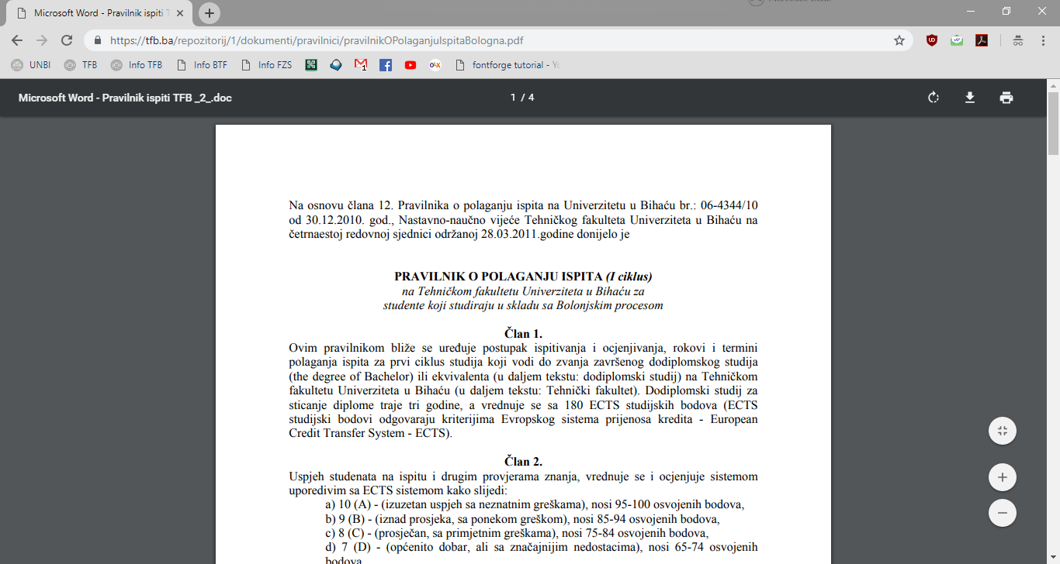
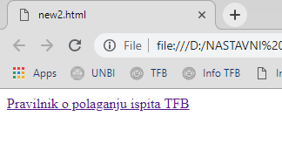
HTML Linkovi - Download linkovi
Stavljanje linkova na datoteke u domeni (ili datoteke na Internetu):
<a href="https://tfb.ba/repozitorij/1/dokumenti/pravilnici/ pravilnikOPolaganjuIspitaBologna.pdf">Pravilnik o polaganju ispita TFB</a>

Slide 6
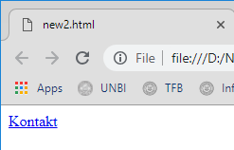
HTML Linkovi - Email linkovi
Otvaranje polja za slanje emailova:
<a href="mailto:amel.toroman@unbi.ba">Kontakt</a>
Otvaranje polja za slanje emailova (popunjena polja za naslov (pomoc) i sadržaj poruke (trebam pomoc)):
<a href="mailto:amel.toroman@unbi.ba?subject=pomoc&body=trebam pomoc">Kontakt</a>

Slide 7
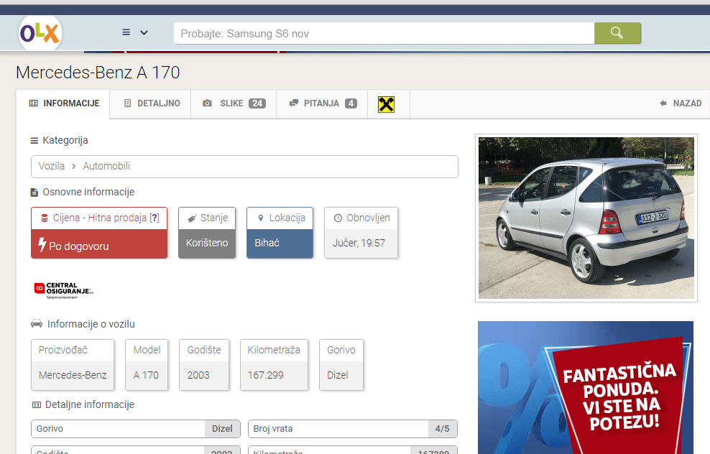
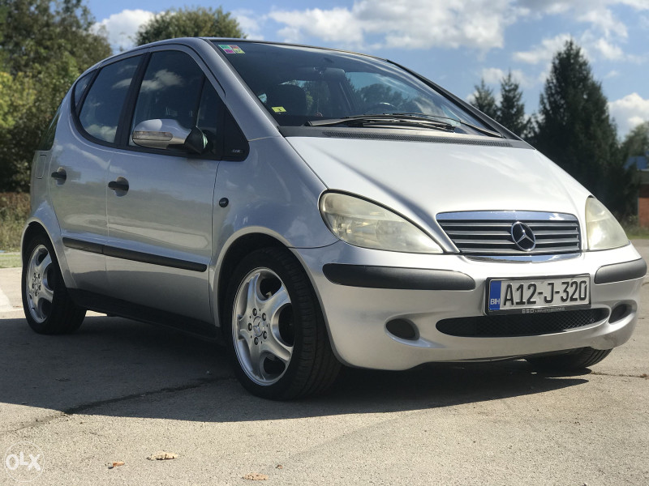
HTML Linkovi - Slika linkovi
Otvaranje linka preko slike:
<a href="https://www.olx.ba/artikal/35376816/mercedes-benz-a-170/" target="_blank"> <img src="w168.jpg">
</a>

